Slide 1
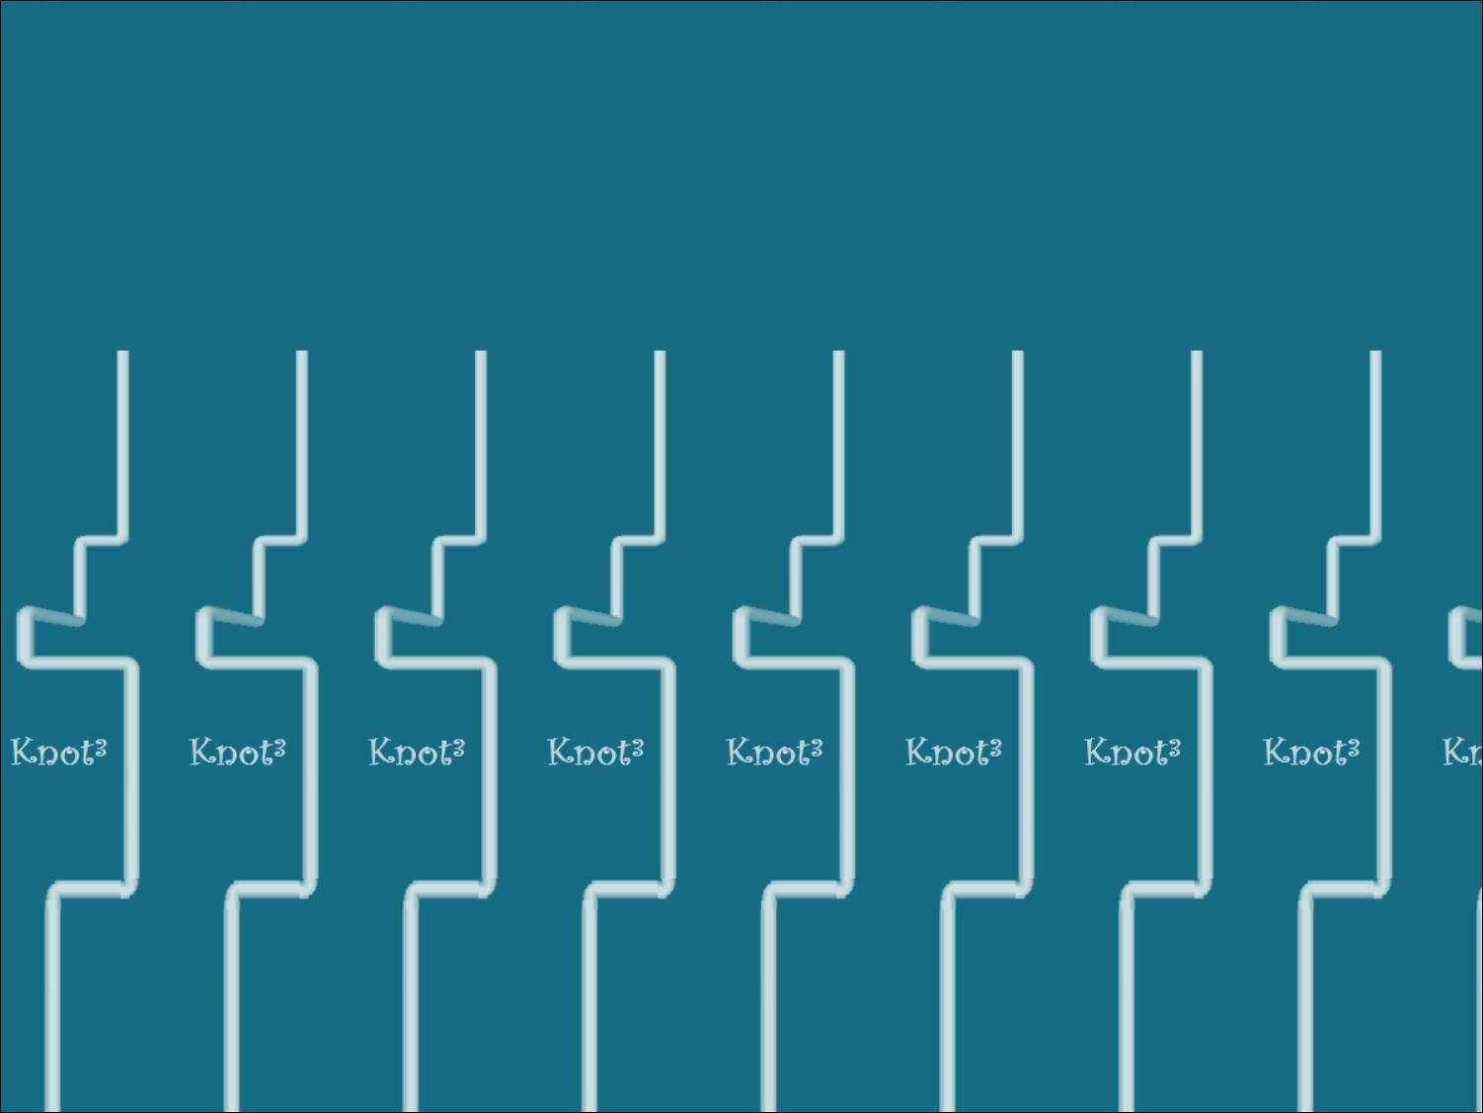
Implementierung
Tobias Schulz, Maximilian Reuter, Pascal Knodel,
Gerd Augsburg, Christina Erler, Daniel Warzel
05.02.2014

Slide 2
Unterschiede zum Entwurf
Verschiedene neue/veränderte Klassen
  Pausedialog → CreativePauseDialog + ChallengePauseDialog
  ColorPickDialog (enthält ColorPicker)
  KnotSaveDialog
  Menu → Container
  VerticalMenu → Menu
  MenuButton → MenuEntry + Button
Func<Vector2> → ScreenPoint
Audio
Helper-Klassen
Nicht implementierte Kriterien
  3D-Drucker-Format, Lokalisierung, …
Probleme mit XNA

Slide 3
Bounds und ScreenPoint
XNA:
  Point (int, int)
    Immer auf Pixel genau
    Keine Rechenoperatoren (+ - * /)
  Vector2 (float, float)
    Rundungsprobleme
    Rechenoperatoren
Beide unterstützen keine automatische Skalierung und Abhängigkeiten über Delegates

Slide 4
Bounds und ScreenPoint
XNA:
  Rectangle (int, int, int, int)
    hat Methoden wie Contains(Point), aber nicht Contains(Vector2) wie in MonoGame
    keine Rechenoperatoren mit anderen Rectangle- oder Point-Objekten in XNA

Slide 5
Bounds und ScreenPoint
Daher im Entwurf:
  Func<Vector2>
    an vielen Stellen in den Widget-Klassen
  Rectangle Bounds { get { … } }
    dynamische Berechnung von Rectangles hinter Properties versteckt

Slide 6
Bounds und ScreenPoint
In der Implementierung:
  ScreenPoint
    Ersetzt Vector2 und Point
    Intern immer X- und Y-Angaben in Prozent relativ zur aktuellen Auflösung
    Implizit konvertierbar in Vector2 und Point (beim Aufruf von XNA-Methoden)
    Alle Rechenoperationen mit anderen ScreenPoints und Skalaren
    Basiert auf Delegates

Slide 7
Bounds und ScreenPoint
In der Implementierung:
  Bounds
    Ersetzt Rectangle
    Besteht aus drei ScreenPoints:
    Position, Size, Padding
    Implizit konvertierbar in Rectangle (beim Aufruf von XNA-Methoden)
    Alle Rechenoperationen

Slide 8
Bounds und ScreenPoint
Skalierung
  ScreenPoint
    Alle Instanzen halten immer eine Referenz auf einen Screen
    Der Screen hat eine Property für den aktuellen Viewport
    Dessen Width- und Height-Werte werden zur Skalierung verwendet

Slide 9
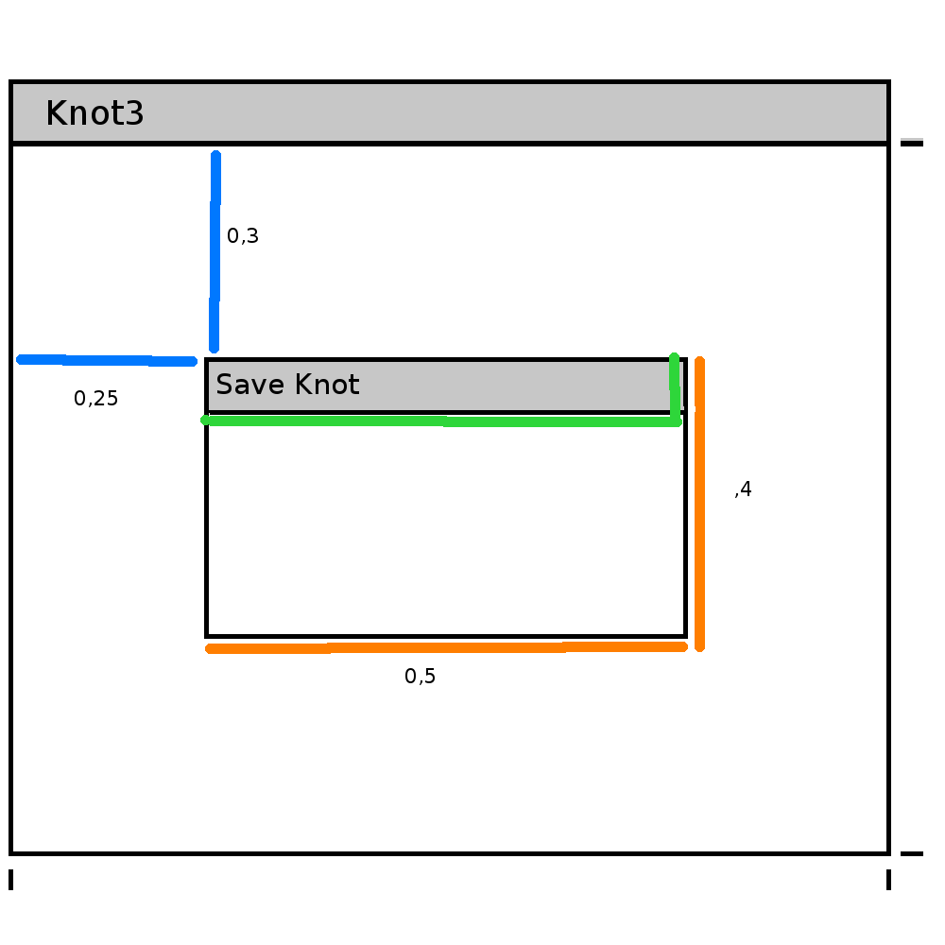

Slide 10
Audio
XNA:
  Klasse „Song“:
    Unterstützt WMA-Dateien
    Werden über Playlists abgespielt
    „MediaPlayer“, „SongCollection“
  Klasse „SoundEffect“:
    Unterstützt WAV-Dateien
    Kurze Effekte ohne Playlist-Unterstützung

Slide 11
Audio
MonoGame:
  Klasse „Song“:
    Wie bei XNA, unterstützt aber nur WAV-Dateien und kein WMA wegen Microsoft-Patenten und fehlenden Codecs auf anderen Plattformen

Slide 12
Audio
Problem:
  kleinster gemeinsamer Nenner: WAV
  riesige Musikdateien im Git-Repository sind unpraktisch
  Ein 200 MB großes Downloadarchiv statt 10 MB nur wegen WAV ist unpraktisch
  Die Klasse SoundEffect (zum Einlesen von WAV über XNA) hat keine komfortable Playlist-Funktionalität

Slide 13
Audio
Lösung: Anderer Codec
→ Ogg Vorbis
  Einlesen der Dateien über „OggSharp“
  Ausgabe: Bytestream → SoundEffect
  Implementierung einer eigenen Playlist-Funktionalität auf Basis von SoundEffect

Slide 14
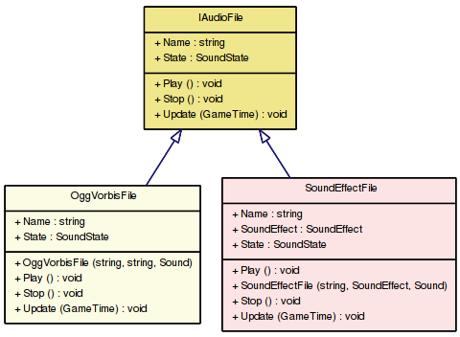

Slide 15
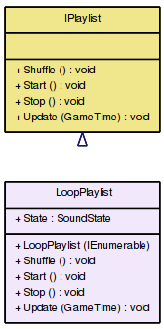

Slide 16
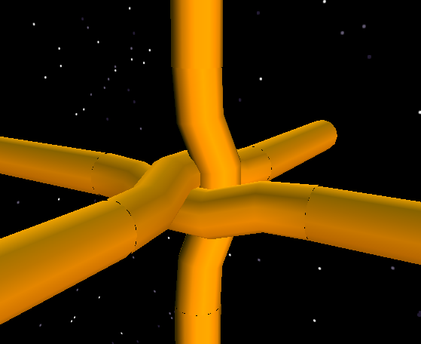
Rotation

Slide 17
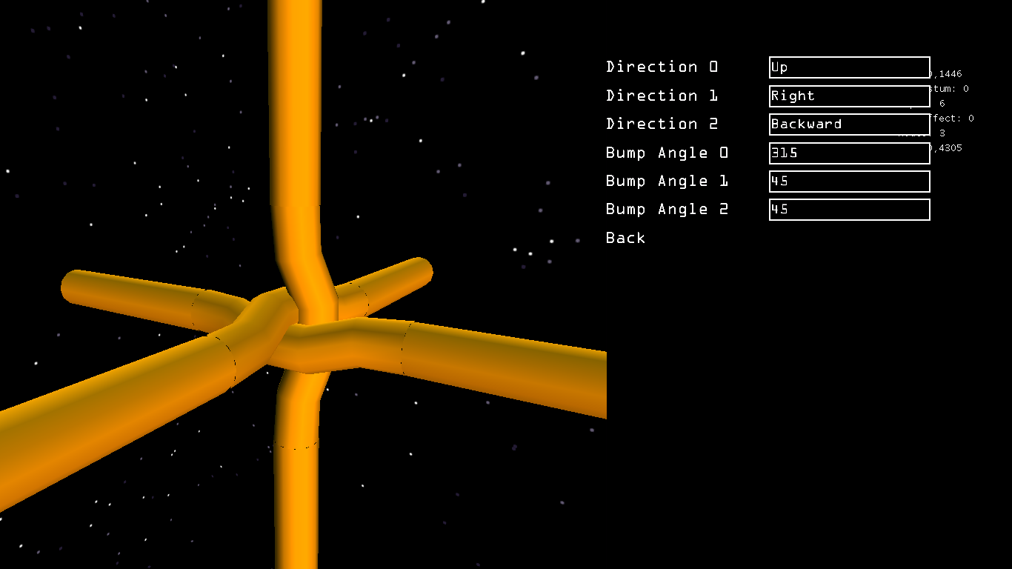
Junction Editor

Slide 18
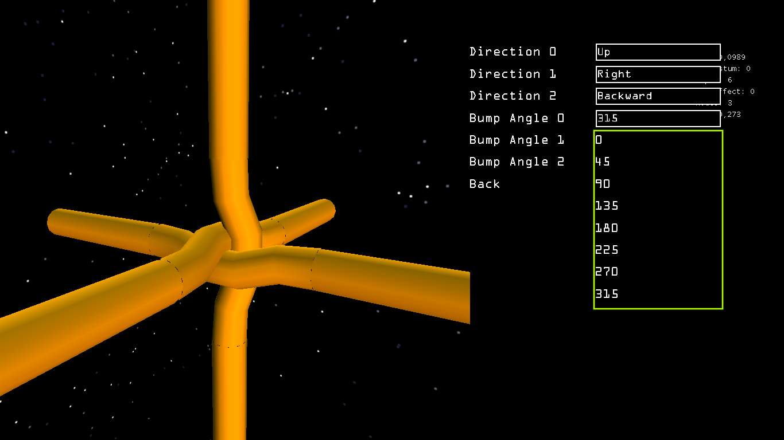
Junction Editor

Slide 19
Nicht implementiert
3D-Drucker
Lokalisierung
...

Slide 20
Probleme mit XNA
Farbverläufe auf Übergängen
  Einfärben von über XNA geladenen 3D-Modellen mit zur Lauzeit erstellten Texturen ist in XNA nicht vorgesehen
  Daher: Mischfarbe

Slide 21
